Slide 1

자율 이동 로봇 시스템 구축
자율 이동 로봇 시스템은 ROS 2 노드와 라즈베리 파이를 활용하여 구축됩니다. 이 시스템은 경로 추종, 위치 퍼블리싱, 목표 위치 구독, 경로 설정 서비스 등의 기능을 수행합니다. 라즈베리 파이의 GPIO 핀을 통해 LED를 제어하여 특정 작업 완료를 시각적으로 표시합니다.
Notes:
"안녕하세요. 오늘 제가 발표할 주제는 '자율 이동 로봇 시스템'입니다. 이 프로젝트는 자율 이동 로봇이 주어진 경로를 따라 이동하면서 도착지에 도달했을 때 특정 작업을 수행하도록 하는 것을 목표로 하고 있습니다. 예를 들어, 로봇이 경로의 마지막 지점에 도달했을 때 LED를 켜고 끄는 작업을 수행합니다. 이 프로젝트는 ROS 2를 기반으로 여러 노드를 개발했으며, 라즈베리 파이의 GPIO 핀을 활용하여 LED를 제어하는 기능도 포함하고 있습니다."

Slide 2
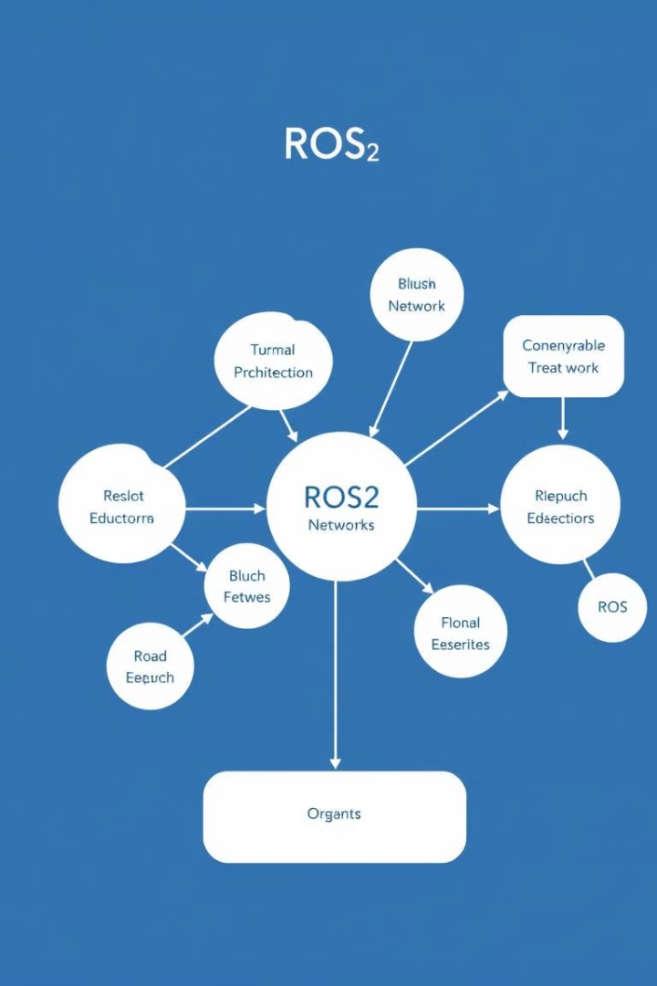



시스템 아키텍처
노드 간 통신
Pub/Sub 메커니즘과 서비스 호출을 통해 효율적인 데이터 교환이 이루어집니다.
액션 클라이언트/서버
경로 추종을 위한 액션 클라이언트와 서버 패턴이 구현되어 있습니다.
GPIO 제어
라즈베리 파이의 GPIO 핀을 활용하여 LED를 정밀하게 제어합니다.
Notes:
"ROS 2 네트워크 아키텍처에서 각 노드는 Pub/Sub 메커니즘을 사용하여 데이터를 주고받으며, 서비스 호출을 통해 명령을 처리합니다. 특히, 경로 추종을 위해 액션 클라이언트와 서버 패턴을 사용하여 실시간 피드백을 받습니다. 이외에도 라즈베리 파이의 GPIO 핀을 사용해 LED를 제어하는 부분도 포함되어 있습니다. 전체 시스템이 어떻게 구성되어 있는지를 한눈에 볼 수 있습니다."

Slide 3

경로 추종 노드
1
경로 설정 및 전송
미리 정의된 경로를 설정하고 액션 서버로 전송합니다.
2
비동기 처리
로봇의 동작을 차단하지 않도록 비동기적으로 목표를 전송합니다.
3
도착 확인 및 LED 제어
목표 지점 도달 시 피드백을 받고 LED를 제어합니다.
Notes:
"경로 추종 노드는 waypoints_follower_client.cpp로 구현되어 있습니다. 이 노드는 로봇이 미리 정의된 경로를 따라 이동하도록 액션 클라이언트 역할을 합니다. 경로 설정과 전송은 비동기적으로 이루어져 로봇의 동작이 차단되지 않도록 했습니다. 또한, 로봇이 도착지에 도달했을 때 LED를 제어하는 기능도 포함되어 있습니다. 이 부분은 LED를 통해 로봇의 상태를 직관적으로 확인할 수 있도록 도와줍니다.“ "코드에서 보시는 것처럼 send_goal() 함수는 경로 목표를 설정하고 액션 서버로 전송하는 역할을 합니다. 비동기 처리 방식을 통해 목표 전송 중에도 로봇의 다른 작업이 차단되지 않도록 했습니다. 이는 경로 추종이 보다 유연하게 이루어지도록 하는 중요한 부분입니다."

Slide 4
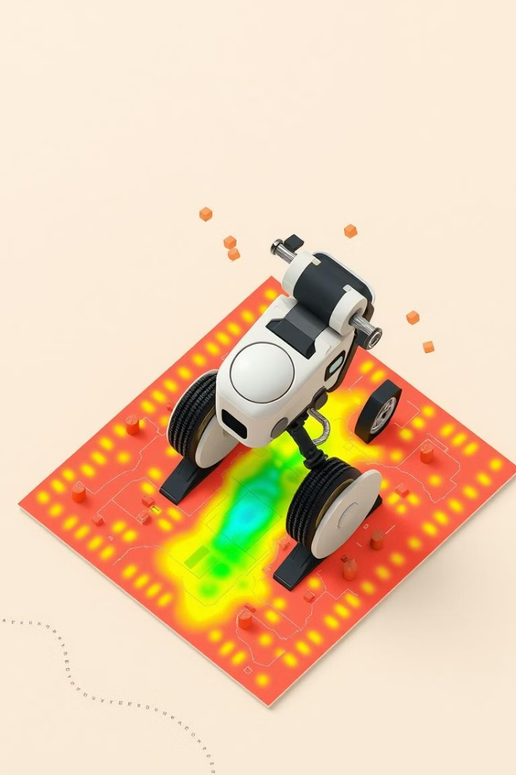
위치 퍼블리싱 노드
위치 정보 생성
로봇의 현재 위치를 PoseStamped 메시지로 생성합니다.
쿼터니언 변환
회전 정보를 쿼터니언으로 변환하여 정확한 방향을 표현합니다.
주기적 퍼블리싱
생성된 위치 정보를 정기적으로 ROS 2 네트워크에 퍼블리시합니다.
Notes:
"위치 퍼블리싱 노드는 current_position_publisher.cpp로 구현되어 있으며, 로봇의 현재 위치를 주기적으로 퍼블리시합니다. 위치 정보는 geometry_msgs::msg::PoseStamped 형식으로 퍼블리시되며, 쿼터니언을 사용해 로봇의 회전 정보를 처리합니다. 이러한 정보를 다른 노드들이 구독하여 로봇의 위치를 추적할 수 있습니다."
"여기에서 publish_current_position() 함수는 실제 로봇의 위치를 가져와 퍼블리시하는 역할을 합니다. 쿼터니언을 사용해 회전 정보를 설정하는 것은 3D 공간에서의 회전 처리를 보다 정확하게 하기 위한 선택입니다."

Slide 5
목표 위치 구독 노드
메시지 수신
쿼터니언 처리
로그 출력
PoseStamped 메시지를 통해 목표 위치 정보를 수신합니다.
수신된 쿼터니언을 Roll, Pitch, Yaw 각도로 변환합니다.
변환된 목표 위치 정보를 로그로 출력하여 모니터링합니다.
Notes:
"목표 위치 구독 노드는 target_position_subscriber.cpp로 구현되어 있으며, 'target_position' 토픽을 구독하여 목표 위치를 수신하고 이를 처리합니다. 수신된 데이터는 쿼터니언을 사용해 회전 각도로 변환되며, 이 정보를 로그로 출력해 로봇의 회전 각도를 확인할 수 있습니다."
"이 노드는 특히 로봇이 목표 위치로 이동할 때 회전 각도를 정확하게 처리하는 데 중요합니다. 쿼터니언을 이용해 회전 정보를 계산한 후 이를 로그로 출력하는 것은 로봇의 현재 상태를 모니터링하는 데 유용합니다."

Slide 6

경로 설정 서비스 노드
1
요청 수신
클라이언트로부터 x, y, theta 배열을 포함한 경로 설정 요청을 받습니다.
2
데이터 검증
입력된 배열의 크기가 일치하는지 확인하여 데이터 무결성을 보장합니다.
3
경로점 변환
유효한 데이터를 PoseStamped 형식의 경로점으로 변환하여 저장합니다.
4
응답 전송
경로 설정 결과를 클라이언트에게 반환하고 로그에 기록합니다.
Notes:
"경로 설정 서비스 노드는 waypoints_service_server.cpp로 구현되어 있습니다. 이 노드는 클라이언트로부터 경로 점을 설정하는 요청을 받아, 이를 내부적으로 저장하고 필요할 때 사용할 수 있도록 합니다. 또한, 입력된 경로 점의 유효성을 검사하여 오류를 방지하고, 유효하지 않은 데이터는 클라이언트에게 피드백을 통해 알립니다."
"여기에서 보시는 handle_waypoint_request() 함수는 클라이언트의 요청을 처리하고, 경로 점들을 리스트에 저장하는 역할을 합니다. 이 과정에서 입력된 데이터의 유효성을 철저히 검증하여 시스템의 신뢰성을 높였습니다."

Slide 7
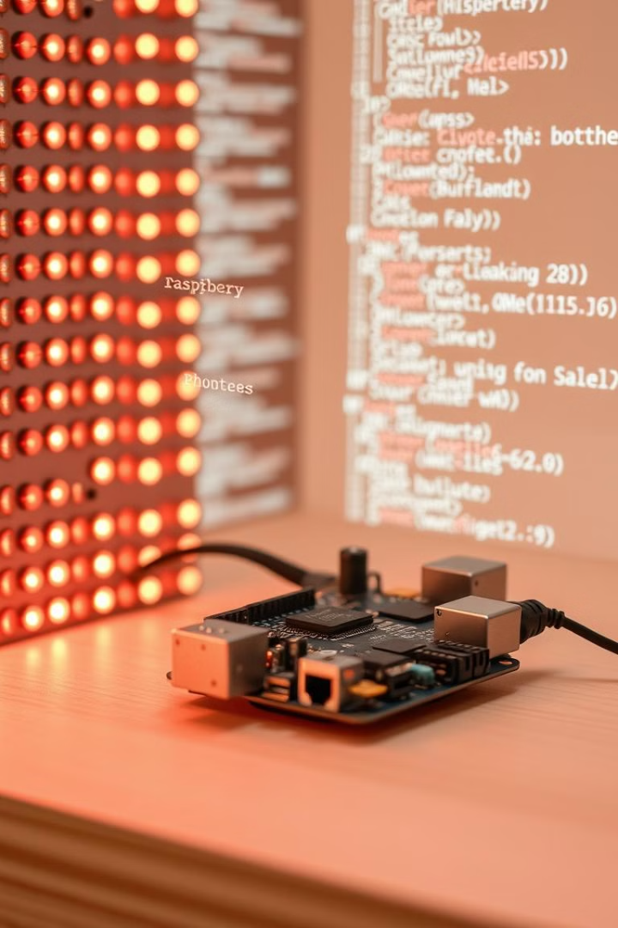



LED 제어 서비스
서버 노드
GPIO 핀을 제어하여 LED의 켜기/끄기 기능을 수행합니다.
클라이언트 노드
비동기 방식으로 LED 제어 요청을 서버에 전송합니다.
콜백 처리
서비스 응답을 비동기적으로 처리하여 시스템 효율성을 높입니다.
Notes:
"LED 제어 서비스는 라즈베리 파이의 GPIO 핀을 통해 LED를 제어하는 기능을 제공합니다. 서버 노드인 led_service_server.py는 클라이언트의 요청을 받아 LED를 켜거나 끄는 역할을 합니다. 클라이언트 노드인 led_service_client.py는 비동기 방식으로 서비스 호출을 보내고, 응답을 처리합니다. 이를 통해 로봇이 특정 작업을 완료했을 때 LED 상태를 변경할 수 있습니다."
"이 부분은 로봇의 시각적 피드백을 제공하는 중요한 요소입니다. 예를 들어, 로봇이 작업을 완료했을 때 LED가 꺼지게 되며, 이는 작업이 완료되었음을 시각적으로 확인할 수 있도록 도와줍니다."

Slide 8
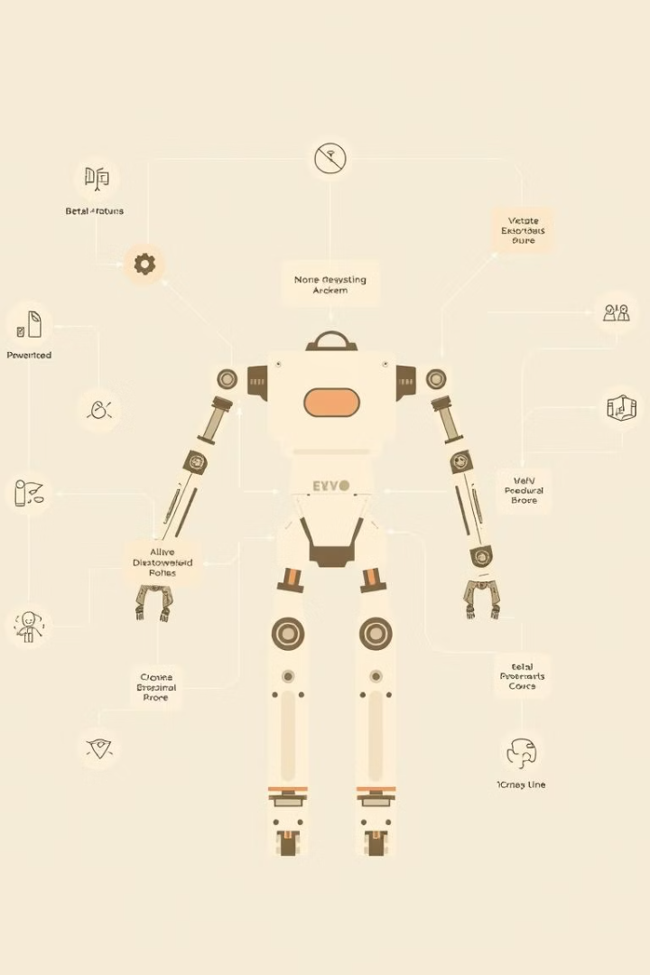
시스템 요약
1
경로 추종
비동기 처리로 실시간 피드백을 수신하며 로봇 동작의 연속성을 보장합니다.
2
위치 처리
쿼터니언 기반의 회전 정보 처리로 정확한 3D 위치 및 방향을 표현합니다.
3
서비스 구조
경로 설정 및 LED 제어를 위한 견고한 클라이언트-서버 모델을 구현했습니다.
Notes:
"지금까지 설명드린 각 노드들의 주요 기능을 요약해 보았습니다. 경로 추종 노드는 비동기 처리를 통해 실시간 피드백을 수신하고 로봇의 동작이 차단되지 않도록 했습니다. 위치 퍼블리싱 노드는 쿼터니언을 사용해 회전 정보를 정확하게 처리합니다. 목표 위치 구독 노드는 수신된 데이터를 적절히 처리하여 로봇의 회전 각도를 계산합니다. 경로 설정 서비스 노드는 클라이언트 요청을 처리하고 데이터를 검증하며, LED 제어 노드는 라즈베리 파이의 GPIO 핀을 활용해 하드웨어 제어를 수행합니다."

Slide 9
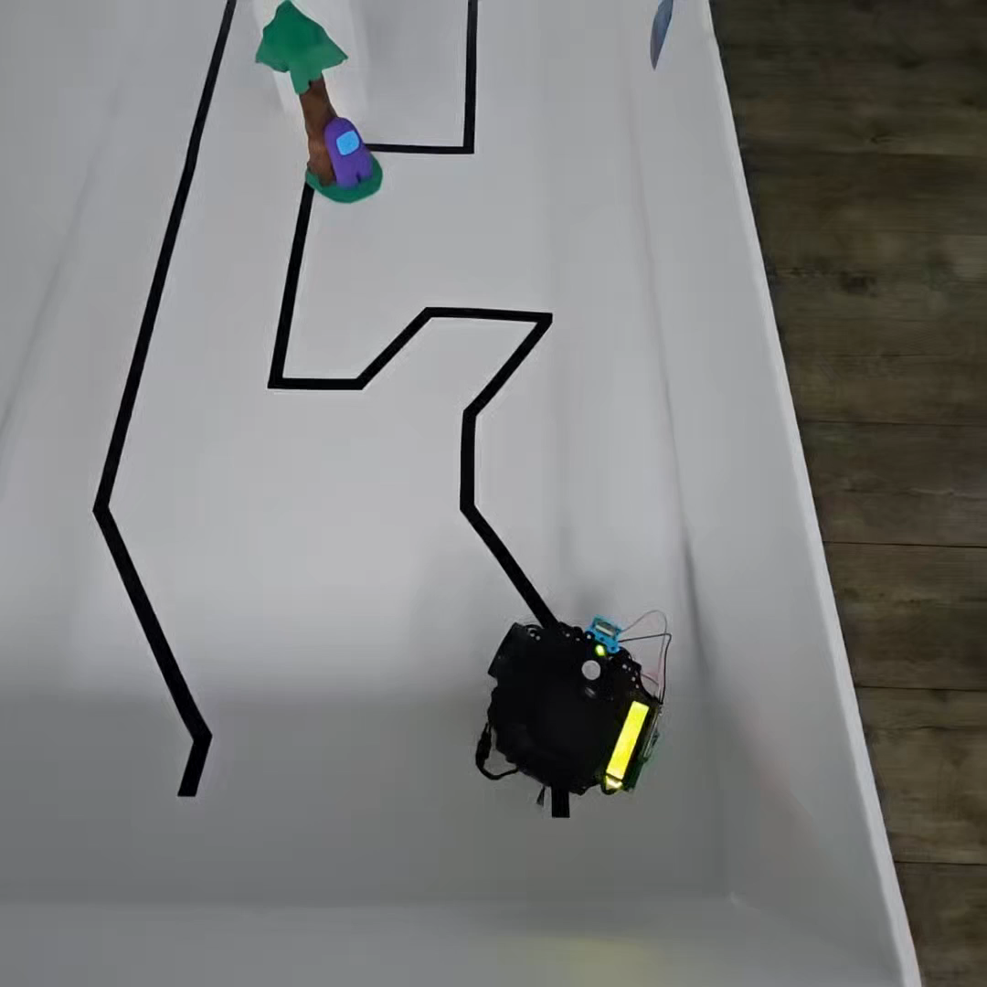

Slide 10

시스템 성과
항목
결과
성능
경로 추종
성공
높음
위치 퍼블리싱
정확
중상
목표 위치 구독
안정적
중상
경로 설정 서비스
유연함
높음
LED 제어
정밀
매우 높음
Notes:
"프로젝트 결과를 요약하자면, 로봇이 주어진 경로를 따라 이동하며 각 경유지에 도달할 때마다 피드백을 제공하는 데 성공했습니다. 또한, 라즈베리 파이를 이용한 LED 제어도 문제없이 작동했습니다. 모든 ROS 2 노드와 라즈베리 파이의 GPIO 제어가 기대대로 기능을 수행했으며, 테스트 결과도 매우 긍정적이었습니다."

Slide 11
결론 및 향후 계획
시스템 통합
성능 평가
향후 개선 방향
ROS 2와 라즈베리 파이 GPIO 제어의 성공적인 통합으로 견고한 자율 이동 로봇 시스템을 구축했습니다.
각 노드의 기능이 예상대로 작동하며, 특히 LED 제어와 경로 추종 기능이 우수한 성능을 보였습니다.
더 복잡한 환경에서의 실험과 추가 기능 개발을 통해 시스템의 성능과 유용성을 더욱 향상시킬 계획입니다.
Notes:
"결론적으로, 우리는 ROS 2와 라즈베리 파이 GPIO 제어를 통합하여 자율 이동 로봇 시스템을 성공적으로 구현했습니다. 각 노드가 제 역할을 충실히 수행하였고, LED 제어와 경로 추종 기능이 기대대로 동작했습니다. 앞으로는 더 복잡한 작업과 다양한 환경에서 로봇의 동작을 실험하며 시스템 성능을 개선해 나갈 계획입니다. 추가적인 기능 개발도 염두에 두고 있습니다."

